Slide 1
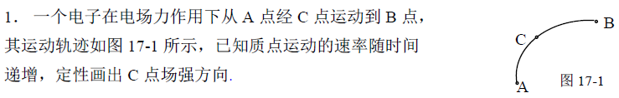
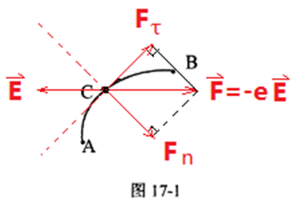
以前的作业17.
注意：E矢量要画在两条虚线之间。

Slide 2
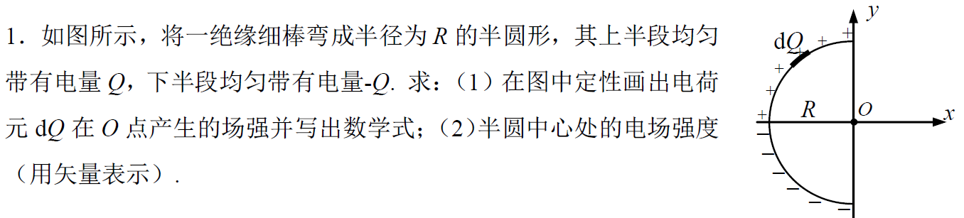
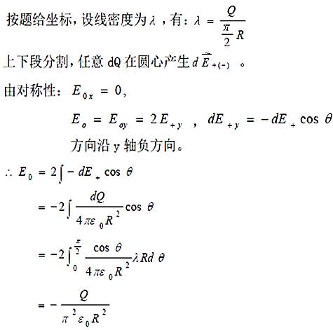
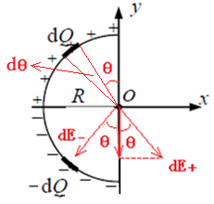
作业12.
解：

Slide 3
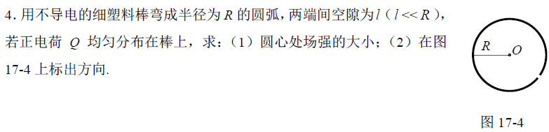
以前的作业17.
解：设棒上电荷线密度为λ，则：
圆心处场强可以看成是半径为R,电荷线度为λ的均匀带电园环在圆心处产生的场强 与放在空隙处长为 l 的，电荷线密度为 -λ的均匀带电棒在圆心产的场强 的叠加。即：
;

Slide 4
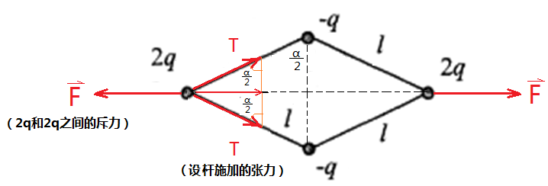
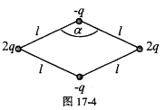
以前的作业17.
解得：α=115.6°
另解得：张力为负（即与标注方向相反），所以连接电荷的是轻杆而不是细绳！
Notes:
2016年题。

Slide 5
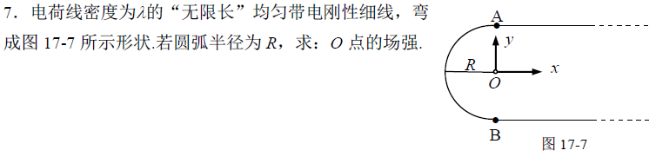
以前的作业17.

Slide 6
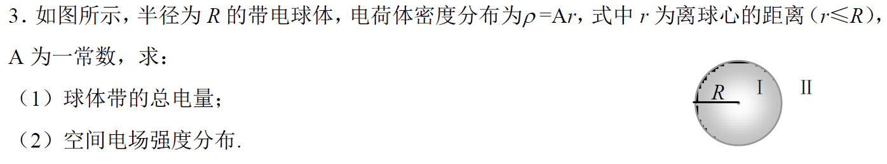
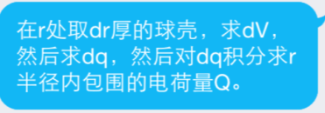
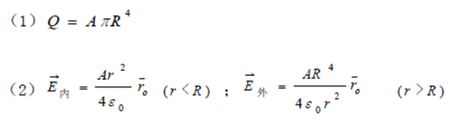
作业12.
解：

Slide 7
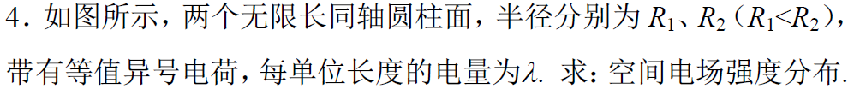
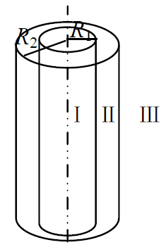
作业12.
解：由于电荷、电场分布具有轴对称性，可利用高斯定理求场强。
取长为 L，半径为 r 的同轴柱面加上、下盖为高斯面。当高斯柱
面的半径 r 满足：

Slide 8
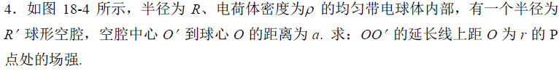
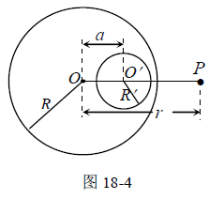

以前的作业18.
解：利用场强叠加原理，所求场强可看成半径为R，电荷体密度
为ρ的均匀带电球体及半径为 ，电荷体密度为 – ρ 的均匀
带 电球体（球心位于 处）产生场强的叠加，这两球各自
产生的场强具有球对称性，利用高斯定理，有 ：
为由O点指向P点的单位有向线段。
为由O’点指向P点的单位有向线段。

Slide 9
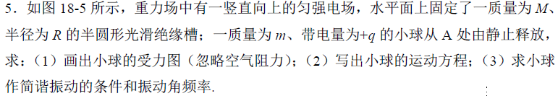
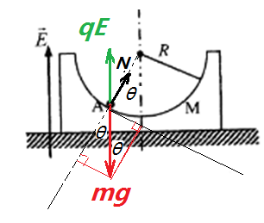
以前的作业18.
解：（1）小球受到竖直向上的电场力qE、竖直向下的重力mg及绝缘槽给予的支持力N（法向，指向圆心）
（2）设小球与圆心的连线跟通过圆心的垂直线之间的夹角为θ ，则运动方程为：
（3） 当满足 sinθ ≈ θ（即θ＜5°），且 mg－qE＞0 时，上式就变为简谐振动方程，小球此时作简谐振动。其振动角频率为：
第3问：关于简谐振动的条件、角频率写得不是很理想。

Slide 10
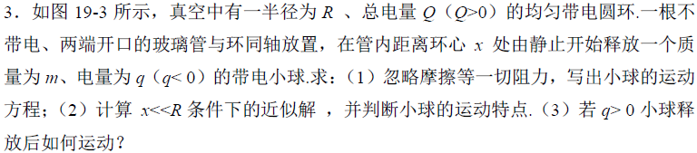
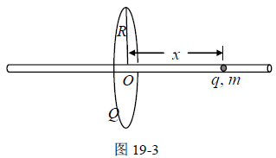
以前的作业19.
解：
(2) 当x＜＜R， 运动方程近似为：
注： 圆环上电荷在x处产生的场强
见书P136 的（7.8）式。
第七章PPT：23-24页
整理后：
注意到 q＜0，上式的解为：
小球以圆环中心O点为平衡位置做简谐振动，其中A =x₀ 为小球的振幅
（x₀为小球的初始位置）。
（3）若q＞0，小球释后水平向右做变加速运动。
问题：第2问

Slide 11
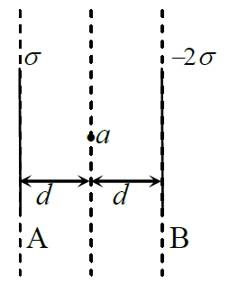
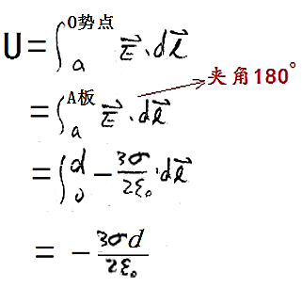
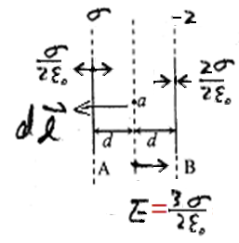
作业13.
问题：没注意结果中的负号。
1）注意E与dl的夹角为180度；2）积分路径应为0到d（不是d到0）

Slide 12
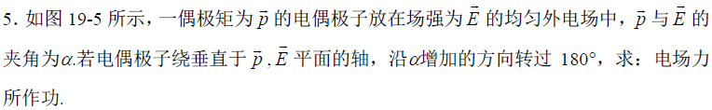
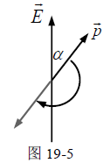
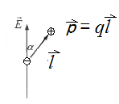
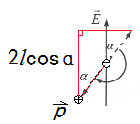
以前的作业19.
注意：积分路径 a→b 中的 与 的夹角为 : 180º - α
问题：没注意结果中的负号。

Slide 13
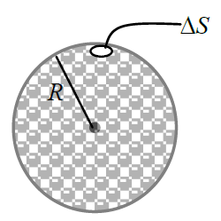
作业13.
问题：第2问

Slide 14
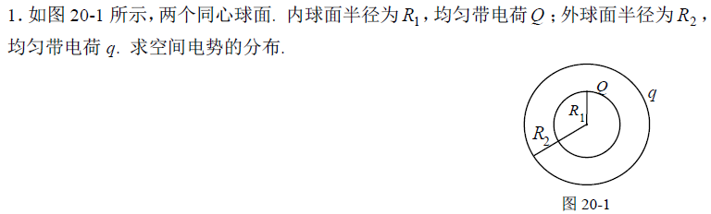
以前的作业20.
解：
先利用高斯定理和球对称性求出空间P点的
场强大小（其方向沿径向）：
E_{p1}=0 (r＜R₁)
（R₁≤r＜R₂）
(r≥R₂)
(r＜R₁)
（R₁≤r＜R₂）
(r≥R₂)
参见第七章PPT：78页，R₁和R₂之间还填充了介质

Slide 15
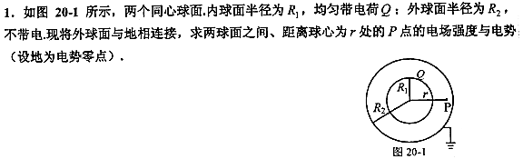
以前的作业20.（2016）
问题：应注意积分的上下限。

Slide 16
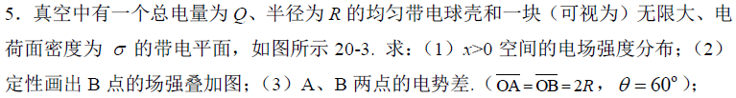
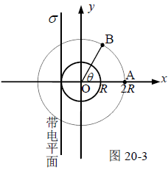
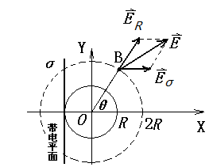
以前的作业20.

